Slide 1



PROYECTO 2 · DATA SCIENCE
Charting Student Math Misunderstandings - Kaggle
Procesamiento del lenguaje natural para comprender el razonamiento matemático
Realizado por:
· Jorge Gabriel Palacios Sales
· Pablo Daniel Barillas Moreno
· Roberto Emiliano Otoniel Camposeco Torres
· Abby Sofia Donis Agreda
Grupo 1
CC3084 · Sección 10 · Universidad del Valle de Guatemala · 2026
01

Slide 2
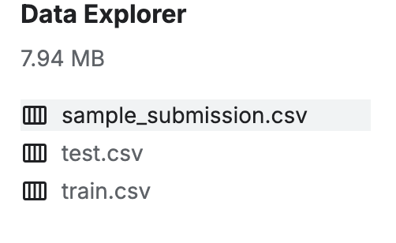
Recordando el Data-set
El data set es de una competencia en Kaggle , donde se desarrolan NLP impulsado por ML (Aprendizaje Automático) para predecir con precisión los posibles conceptos matemáticos erróneos de los estudiantes basándose en sus explicaciones en respuestas abiertas.
Kaggle (2025); Rittle-Johnson et al. (2025)
02

Slide 3

Pregunta Central
¿qué patrones del texto, de su estructura y del contexto permiten distinguir si la respuesta es correcta, qué tan bueno es el razonamiento y qué concepción errónea hay detrás?
Kaggle (2025); Rittle-Johnson et al. (2025)
02

Slide 4
Del error a la explicacion escrita
Contexto Educativo
Reto MAP
Formato de salida
Los errores reflejan reglas aplicadas fuera de contexto o generalizacoines que fueron hechas en exceso.
La explicacion distingue un descuido de un error conceptual persistente .
Predecir la categoría de la respuesta y el error conceptual que se le asocia en base de una pregunta de opcion multiple y de explicacion
Una lista ordenada de hasta 3 pares ‘Category: Misconception’ que se evalua con MAP@3.
El problema combina clasificación multiclase, predicción jerárquica, ranking y procesamiento de lenguaje matemático.
Kaggle (2025); Rittle-Johnson et al. (2025)
03

Slide 5

OBJETIVOS
Problema a resolver
Exigencias
Revisar algoritmos de aprendizaje automatico para la calificacion y deteccion de errores conceptuales y seleccionar una arquitectura preliminar.
Un clasificador prioriza casos, no reemplaza el juicio del docente
  Entender lenguaje informal y notacion matematica.
  Condicionar a pregunta y opcion
  Aprender clases desbalanceadas
  Producir un ranking
  Generalizar sin memorizar
04

Slide 6
OBJETIVOS
Objetivos
Objetivo general
Revisar algoritmos de aprendizaje automático aplicados a calificaciones, clasificación de respuestas cortas y detección de errores conceptuales, para seleccionar una arquitectura preliminar adecuada para el reto.
01
03
05
Identificar familias de modelos, representaciones y esquemas de evaluación
Seleccionar líneas base, modelo principal, alternativas de adaptación de dominio y método de ensamble/ranking
Establecer controles de confiabilidad, explicabilidad y supervisión humana.
02
04
Contrastar ventajas y limitaciones con tamaño, estructura, desbalance y dependencia contextual del corpus.
Diseñar un plan experimental que evite fuga entre preguntas y mida el desempeño
Alcance actual: EDA y selección preliminar completados · entrenamiento y comparación empírica pendientes
05

Slide 7
Nuestras Variables
  QuestionId: Identificador único de la pregunta.
  StudentExplanation: La explicación de un estudiante para elegir una respuesta de opción múltiple específica.
  Misconception: [Solo en el set de entrenamiento] El concepto matemático erróneo identificado en la explicación del estudiante para sus respuestas. Solo aplica cuando la Categoría contiene un concepto erróneo, de lo contrario es 'NA'.
  sample_submission.csv: Un archivo de envío en el formato correcto.
  StudentExplanation: La explicación de un estudiante para elegir una respuesta de opción múltiple específica.
  Category: [Solo en el set de entrenamiento] Una clasificación de la relación entre la respuesta de opción múltiple de un estudiante y su explicación (por ejemplo, «True_Misconception», que indica la selección de una respuesta correcta acompañada de una explicación que revela un concepto erróneo).
  QuestionText: El texto de la pregunta.
  MC_Answer: La respuesta de opción múltiple que seleccionó el estudiante.

Slide 8
CONJUNTO DE DATOS
Perfil del Corpus MAP
36,696
7
15
49
35
65
FILAS
COLUMNAS
PREGUNTAS
OPCIONES
ERRORES
PARES
Variables de entrada
Variables objetivo
  row_id
  QuestionId
  QuestionText
  MC_Answer
  StudentExplanation
  Category combina tipo y corrección
  Misconception identifica la idea errónea cuando aplica
  La unidad de análisis es respuesta estudiantil
Fuente: train.csv del repositorio del proyecto
06

Slide 9
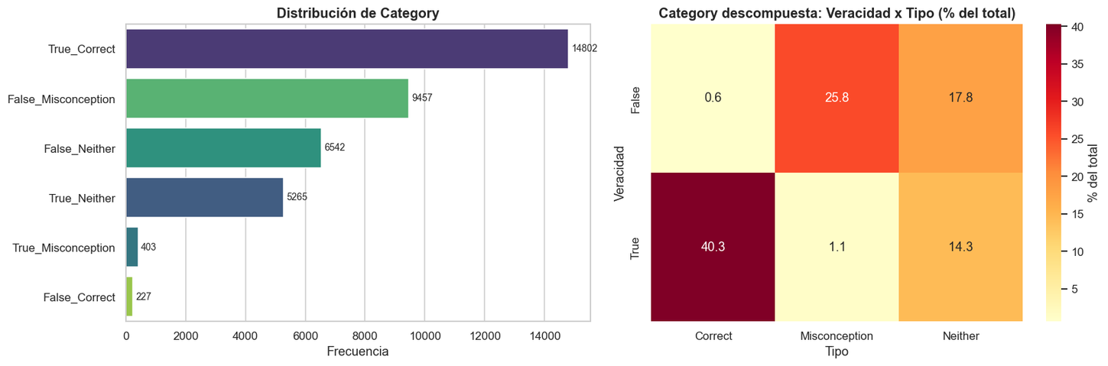
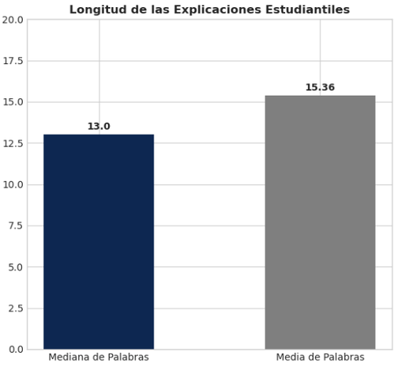
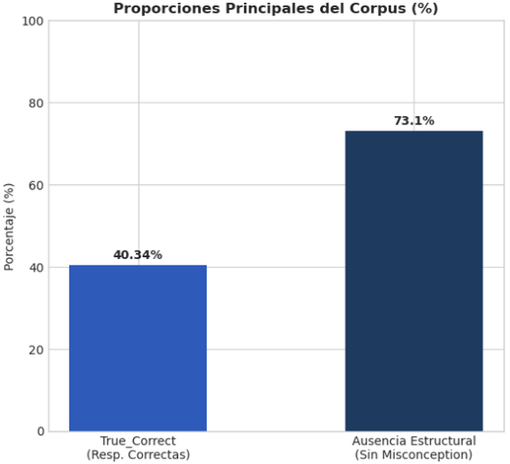
CONJUNTO DE DATOS
Hallazgos clave
07

Slide 10
LIMPIEZA Y PREPROCESAMIENTO
Los nulos tienen significado semántico
26,836
73.1%
736
970
MISCONCEPTION NULOS
DEL TOTAL
DUPLICADOS SIN row_id
TEXTOS REPETIDOS
Decisiones de limpieza
Qué no se elimina
  Conservar “nulo” como una ausencia válida
  Normalizar espacios y unicode
  Agrupar duplicados en la validación
  Auditar textos extremos
Números, operadores, signos, negaciones ni estructura de la expresión: pueden cambiar completamente el razonamiento matemático.
Comprobación: el patrón de nulos coincide con categorías sin misconception; no se imputa una etiqueta inexistente.
08

Slide 11
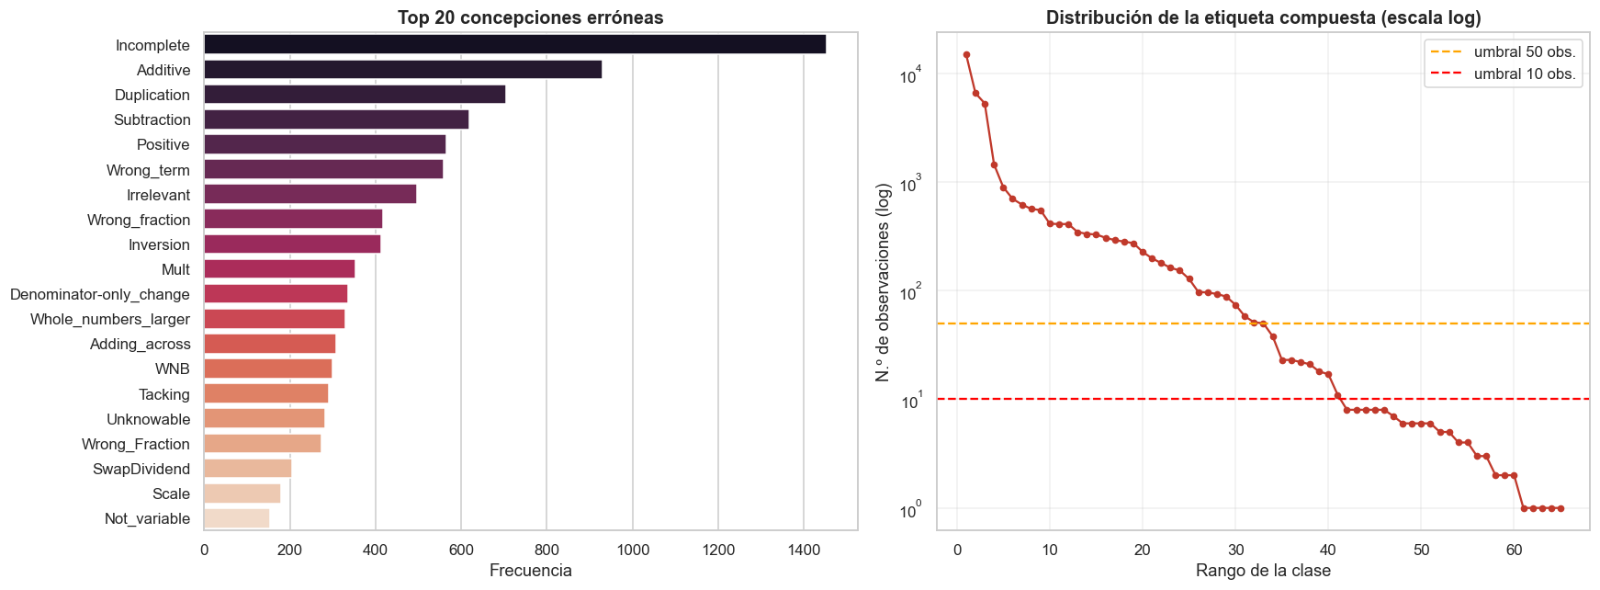
EDA UNIVARIADO
Una clase dominante y una cola larga
True_Correct concentra 40.34% · 32 de 65 pares tienen < 50 casos · 24 tienen < 10
09

Slide 12
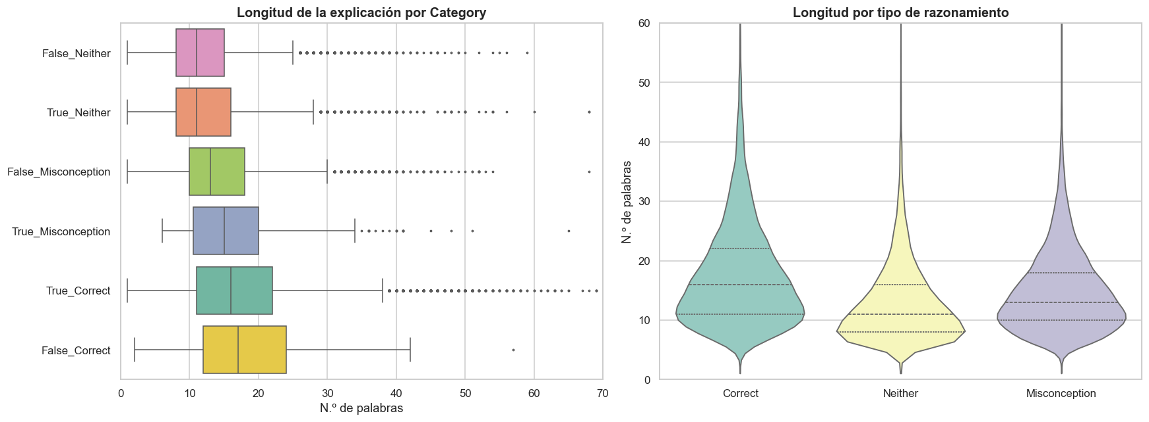
EDA BIVARIADO Y MULTIVARIADO
La longitud no explica por sí sola la etiqueta
Mediana 13 · Media 15.36 · Máximo 177 · ρ(diversidad, palabras) ≈ −0.59
Los outliers no se eliminan automáticamente porque pueden contener razonamiento válido, se auditan
10

Slide 13
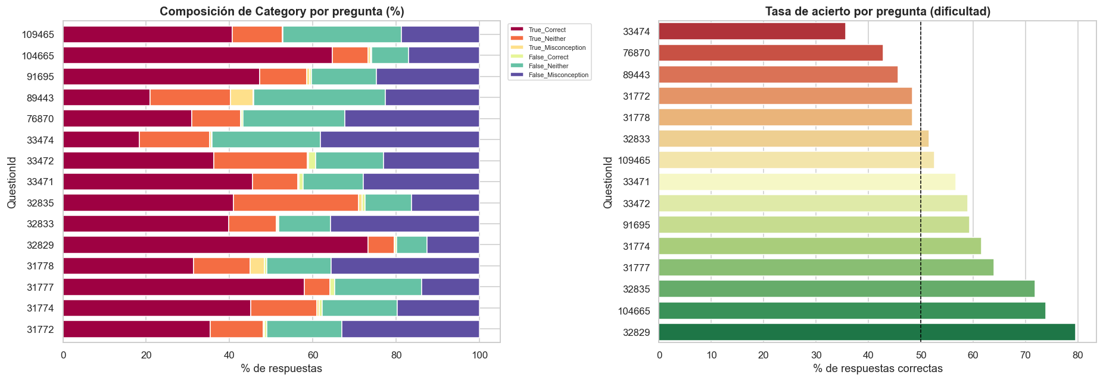
CONTEXTO, MULTIVARIADO Y FUGA
La pregunta estructura el espacio de errores
32/35 errores aparecen en una sola pregunta · True_Correct varía de 35.7% a 79.6%
Implicación: evitar QuestionId como atajo y comprobar generalización con GroupKFold.
11

Slide 14
EVOLUCIÓN DE ALGORITMOS
De similitud léxica a adaptación de dominio
1
2
3
4
Reglas y similitud
TF–IDF + SVM
BERT / DeBERTa
MathBERT / DAPT
Soluciones interpretables aunque frágiles ante paráfrasis.
Baseline competitivo y barato para texto corto.
Contexto bidireccional y atención desacoplada.
Vocabulario y patrones del dominio matemático.
Criterio de avance: adoptar complejidad solo si mejora MAP@3 y macro F1 bajo el mismo protocolo de validación.
Burrows et al. (2015); Devlin et al. (2019); He et al. (2021); Shen et al. (2021)
12

Slide 15
EVIDENCIA REVISADA
La literatura converge en cuatro decisiones
Contexto completo
Transferencia y aumento
Combinar pregunta y respuesta mejora la representación frente a usar solo la explicación.
La transferencia ayuda cuando las clases tienen pocos ejemplos y la distribución es desigual.
Adaptación de dominio
Confiabilidad
El preentrenamiento específico puede capturar vocabulario y estructuras educativas.
Calibración, robustez y supervisión humana son requisitos, no detalles posteriores.
Traducción al proyecto: entrada contextual + comparación controlada + resultados desagregados + revisión humana.
Zhang et al. (2020); Bonthu et al. (2023, 2024); Schneider et al. (2023); Filighera et al. (2024)
13

Slide 16
MODELOS CANDIDATOS
Selección preliminar en cuatro niveles
BASELINE
TF–IDF palabra/carácter + LR/SVM
Costo bajo · referencia interpretable
PRINCIPAL
DeBERTa-v3-base o BERT/RoBERTa
Pregunta + opción + explicación
DOMINIO
MathBERT o preentrenamiento continuado
Solo si mejora clases raras y preguntas nuevas
SALIDA
Ensamble calibrado y ranking top-3
Optimizar MAP@3 sin ocultar incertidumbre
Selección final por: generalización · clases raras · calibración · costo computacional · interpretabilidad
Sahu & Bhowmick (2020); Zhu et al. (2022); del Gobbo et al. (2023)
14

Slide 17
PLAN EXPERIMENTAL
Un protocolo que separa desempeño y generalización
Validación A
Validación B
Métricas y ablaciones
StratifiedKFold por etiqueta compuesta, con duplicados agrupados.
“¿Funciona con nuevas respuestas a preguntas conocidas?”
GroupKFold por QuestionId.
“¿Transfiere a preguntas no vistas sin memorizar el identificador?”
MAP@3, macro F1, calibración y resultados por clase/pregunta.
  Comparar texto solo
  Texto + pregunta
  Texto + pregunta + opción
Secuencia: baseline → Transformer → adaptación de dominio → ensamble; mismas particiones y semillas comparables.
15

Slide 18
RIESGOS, ÉTICA Y REPRODUCIBILIDAD
Confiabilidad antes de automatización
Sesgo y cola larga
Atajos y robustez
Uso responsable
Las clases frecuentes pueden dominar. Reportar macro F1, errores por clase y umbrales de abstención.
Controlar fuga por pregunta, probar perturbaciones inocuas y revisar sensibilidad a números, signos y negaciones.
Apoyo para priorizar revision no calificacion autonoma. Conservar semillas y versiones.
Si la incertidumbre es alta, el sistema se abstiene y deriva el caso al docente
Schneider et al. (2023); Filighera et al. (2024); Grévisse (2024)
16

Slide 19
CONCLUSIONES
Lo que ya sabemos y lo que sigue
• El problema es contextual, jerárquico y fuertemente desbalanceado.
• Los nulos de Misconception son estructurales y deben conservarse.
• 32 de 35 errores están ligados a una sola pregunta: la validación por grupos es obligatoria.
• TF–IDF/SVM será la línea base; DeBERTa/BERT, el modelo principal.
• No se reportan resultados de entrenamiento: la selección aún es preliminar.
Siguiente paso: entrenar → comparar Transformer → calibrar top-3 → auditar errores
17

Slide 20
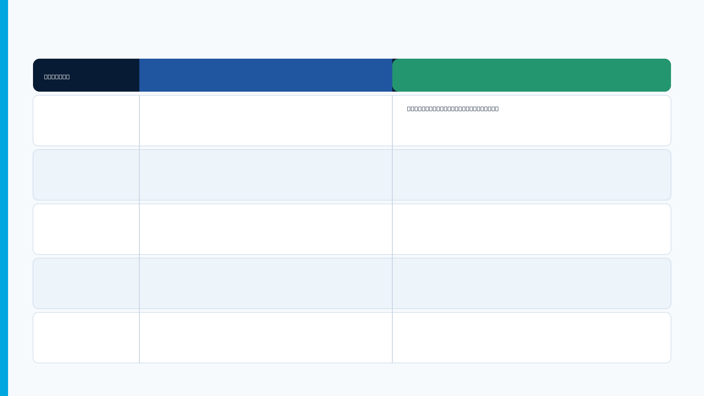

Slide 21

CIERRE
Referencias y preguntas
Referencias APA 7 (selección)
  Bonthu, S., Sree, S. R., & Krishna Prasad, M. H. M. (2024). Framework for automation of short answer grading based on domain-specific pre-training. Engineering Applications of Artificial Intelligence, 137, 109163. https://doi.org/10.1016/j.engappai.2024.109163
  Burrows, S., Gurevych, I., & Stein, B. (2015). The eras and trends of automatic short answer grading. International Journal of Artificial Intelligence in Education, 25(1), 60–117. https://doi.org/10.1007/s40593-014-0026-8
  Otero, N., Druga, S., & Lan, A. (2025). A benchmark for math misconceptions: Bridging gaps in middle school algebra with AI-supported instruction. Discover Education, 4, 277. https://doi.org/10.1007/s44217-025-00742-w
  Zhu, X., Wu, H., & Zhang, L. (2022). Automatic short-answer grading via BERT-based deep neural networks. IEEE Transactions on Learning Technologies, 15(3), 364–375. https://doi.org/10.1109/TLT.2022.3175537
Repositorio
¿Preguntas?
Análisis y código disponibles en el repositorio del proyecto.
18

Slide 22
¡MUCHAS
GRACIAS
POR SU ATENCIÓN!
19

